Slide 1
KDD CUP 2018 期末報告
指導老師：李漢銘 教授
學生：M10615032 宋狄勳
M10615095 謝義桐

Slide 2
01
實驗工具
02
最終排名
目錄
03
CONTENTS
總結困難
04
改進方法與比較
05
工作分配

Slide 3


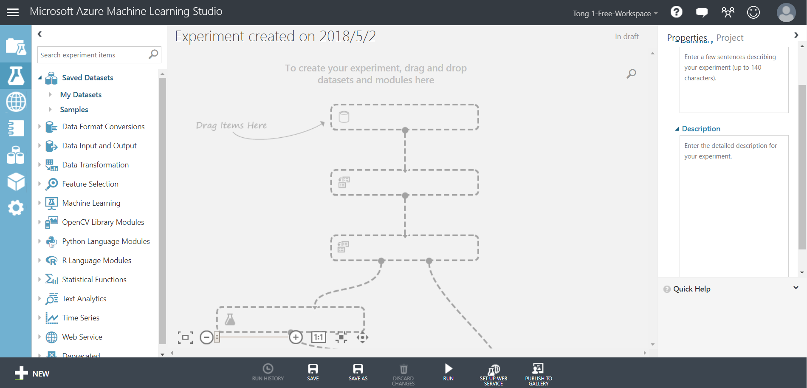

實驗工具
平台：Microsoft Azure Machine Learning Studio
程式語言：Python
套件：Pandas, Numpy

Slide 4
最終排名
Final score
Last 10 days score
25-48 hours score

Slide 5
總結困難
缺值的處理
測試資料不精確
模型的選擇

Slide 6




訓練、測試資料選擇
打東東
頭號玩家
1
選擇biendata的歷史資料
1
選擇biendata、Weather Underground的歷史資料
2
選擇Caiyun的未來預測資料
2
選擇Caiyun 、AccuWeather未來預測的資料

Slide 7

缺值處理
打東東
頭號玩家
Before
遇到缺值填入每天的平均值
1
連續缺值<3，直接做線性填補
After
改用每個站的平均做填補
2
連續缺值>=3，使用XGBoost模型，用連續3天的資料去補PM2.5、PM10和O3的缺值

Slide 8
特徵選擇
打東東
頭號玩家
1
只用前21天的資料
Before
6項天氣資訊
空氣品質特徵：包含PM2.5、PM10、O3，濃度的最大值、最小值、平均值，還有年分、月份、日期、星期、小時
2
3
網格氣象特徵：只取溫度、濕度和氣壓的歷史資訊和未來兩天的天氣資訊
After
6項天氣資訊和空氣品質觀測站ID
4
觀測站特徵：包含觀測站的ID和觀測站的類型
5
判斷是否為工作日還是周末，工作日第一天還是最後一天，放假日第一天還是最後一天

Slide 9
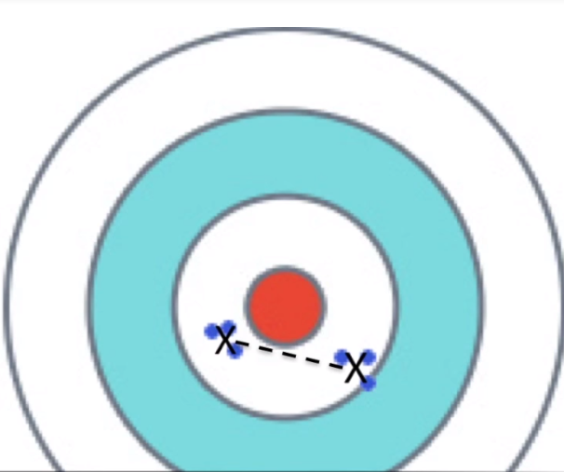
模型選擇
打東東
頭號玩家
1
LightGBM
1
Boosted Decision Tree Regression
2
ExtraTreeRegressor
Ensemble
2
Neural Network Regression
3
XGBoost

Slide 10
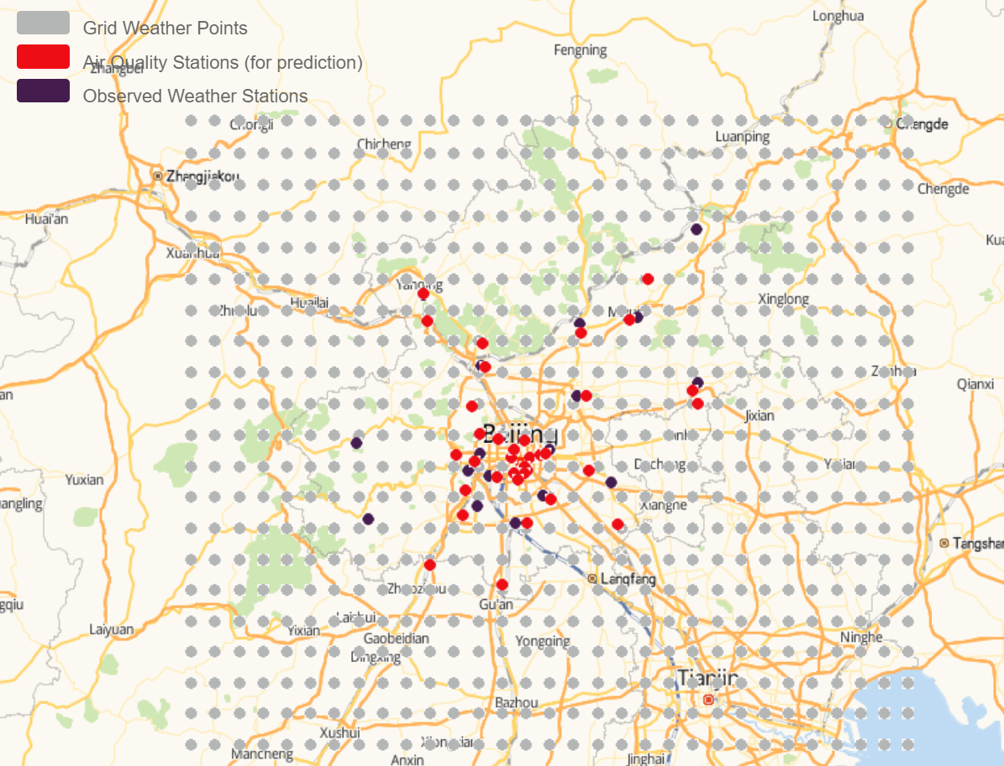
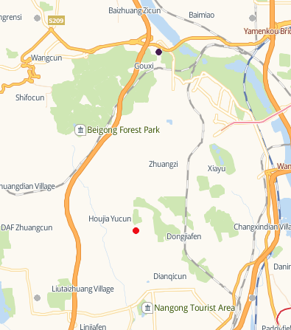
測試資料不精確
Grid Weather Points
AQ Stations
Grid Weather Points

Slide 11
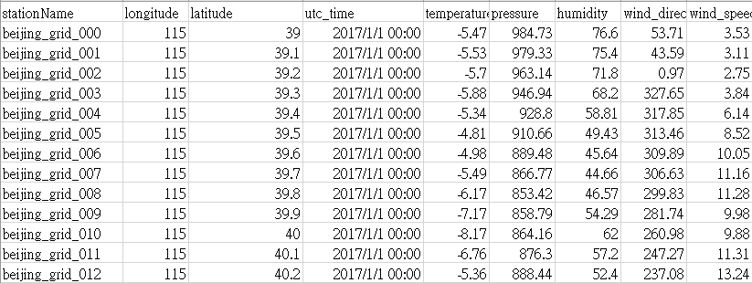
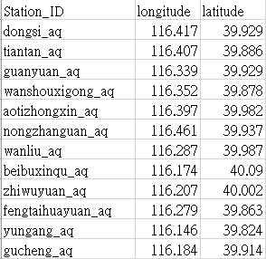
測試資料不精確
使用Caiyun提供的48小時預測網格天氣資料，較為不精準
小數點只到第一位
小數點到第三位

Slide 12
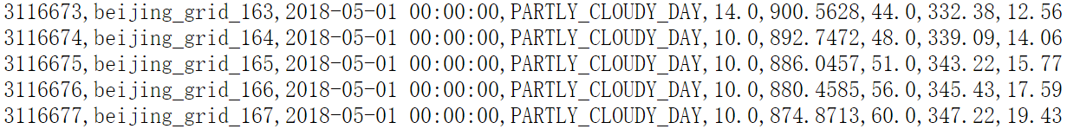
改進方法
在經緯度小範圍的變化中，特徵是有一定的規律性的
Weather
Temperature
Pressure
Humidity
Wind_direction
Wind_speed

Slide 13
二維內插法
Z₁₂a₂+Z₂₂a₁
12.8
Z₁₂
Z₂₂
18
5
b₂
0.3
(Z₁₁a₂+Z₂₁a₁)b₂ + (Z₁₂a₂+Z₂₂a₁)b₁
12.56
b₁
0.7
Z₁₁
a₁
a₂
Z₂₁
10
0.4
0.6
15
Z₁₁a₂+Z₂₁a₁
12

Slide 14

工作分配
 | 前處理 | 模型選擇、訓練 | 報告製作
謝義桐
宋狄勳

